Slide 1
Analyse von Kryptowährung Kursdaten & Tweets
Web- and Social Media Analytics
Von Oliver Schabe & Annika Scheug 12.01.2023

Slide 2
Agenda
Konzept
Crawling von Kryptodaten
Crawling von Twitterdaten
Sentiment Analysis
Automatisierung
Analyse & Visualisierungen
Fazit

Slide 3


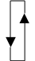

Konzept
Kurs Kryptowährung
Top 10 relevanteste Kryptowährungen inkl. Währungsinformationen
Twitter API
Tweets mit Inhalt zu relevantesten Kryptowährungen
Automatisiertes Skript zum Datenabzug auf Server
Tweets:
Abzug Tweets zu identifizierten Kryptowährungen
Sentiment Analysis mit pretrained model
Währungsinformationen:
Abfrage Währungsinformationen
Bereinigung
Erstellung Datenhistorie
py
Lokales Jupyter Notebook zur Analyse
Analyse & Visualisierung zu:
Verlauf Währungsinformationen
Abhängigkeiten zwischen Währungsinformationen & Tweets
py
Icon: <a href="https://www.flaticon.com/free-icons/website" title="website icons">Website icons created by Freepik - Flaticon</a>

Slide 4
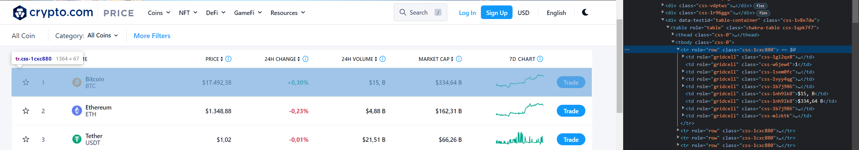
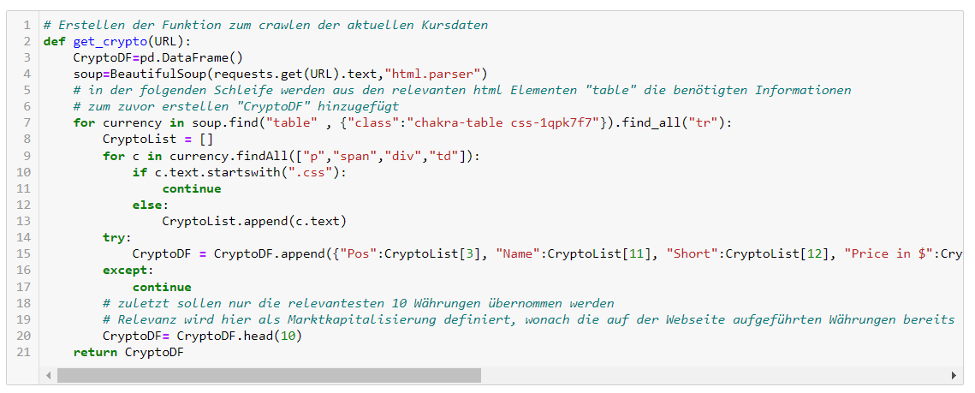
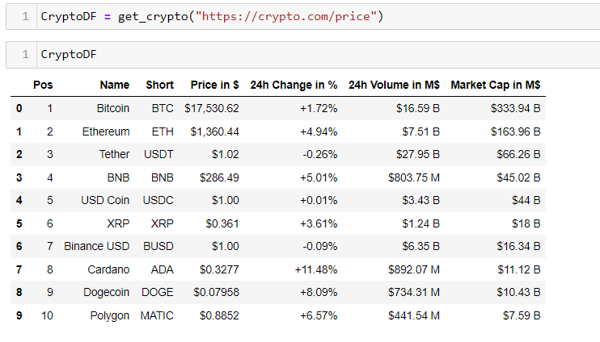
Währungsdaten – Webcrawling
Durch eine Funktion werden die relevanten Daten von https://crypto.com/price abgezogen und in ein Dataframe geschrieben .

Slide 5
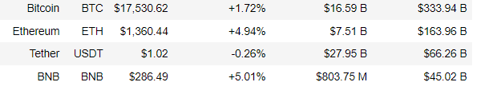
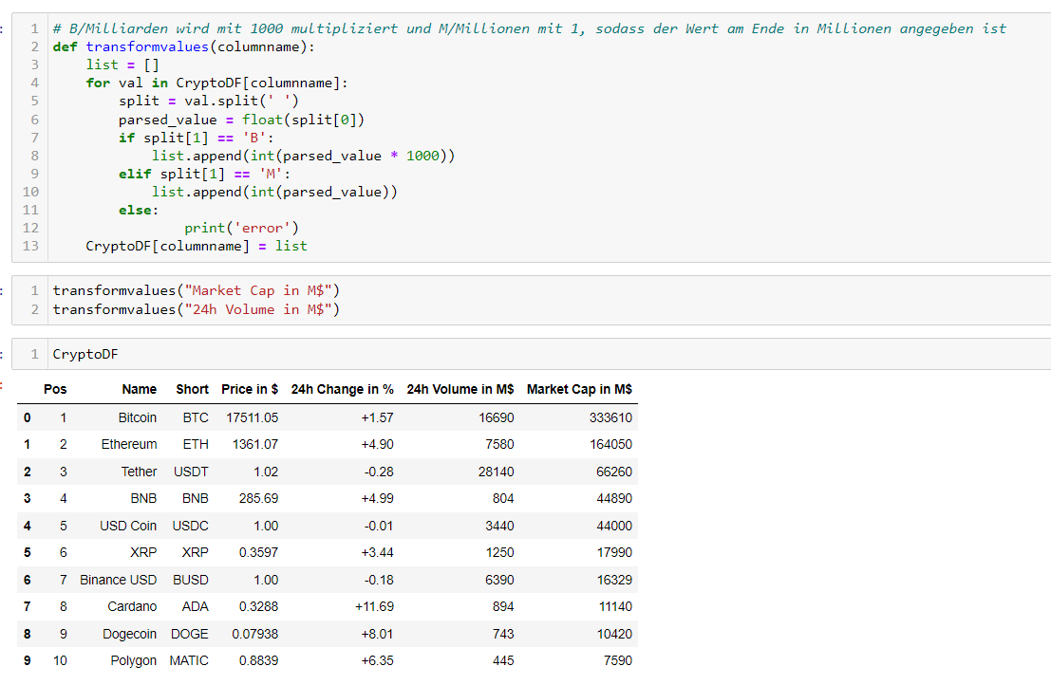
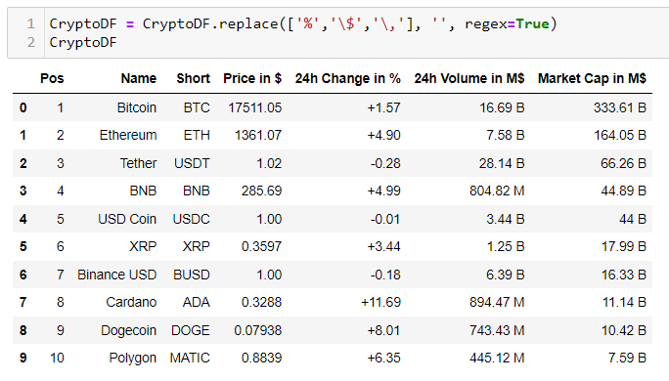
Währungsdaten - Bereinigung

Slide 6
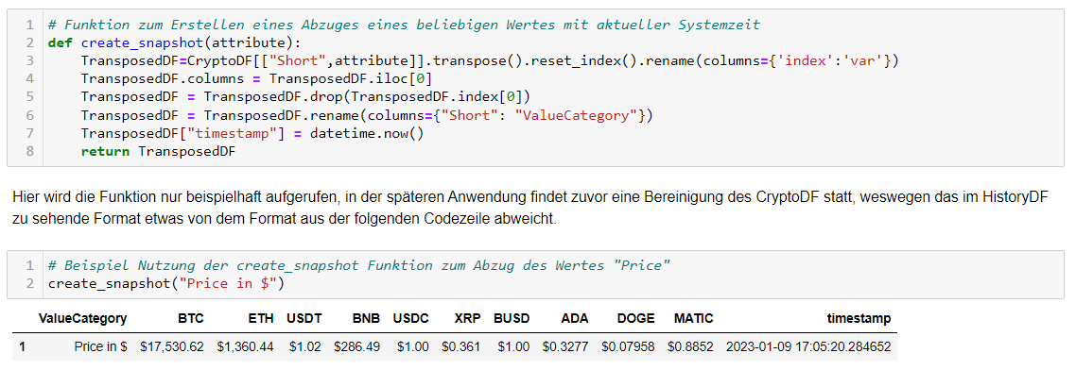
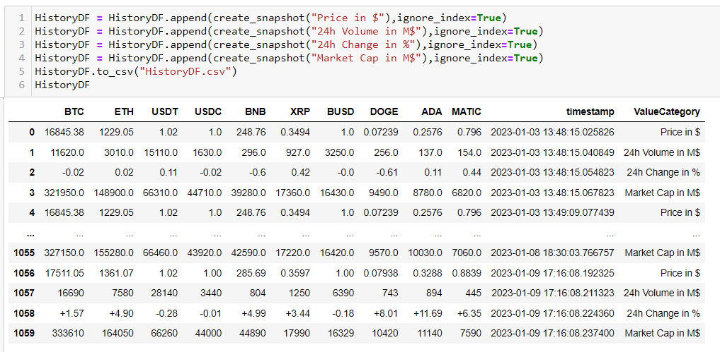
Währungsdaten – erstellen der Historie
Die Daten werden transponiert und mit Zeitstempel und ValueCategory an das „HistoryDF“ angehängt und als CSV gespeichert.
12.01.2023 / Schabe & Scheug / Web- & Social Media Analytics

Slide 7
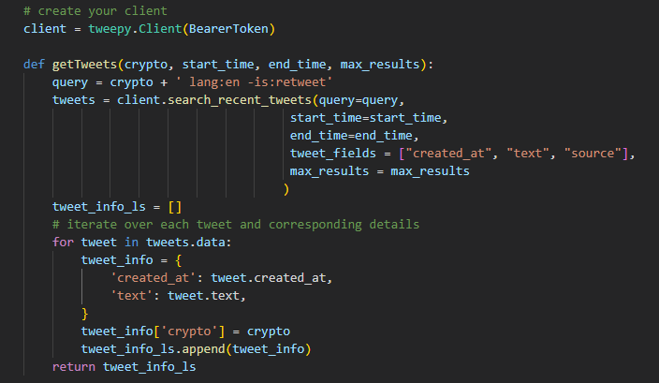
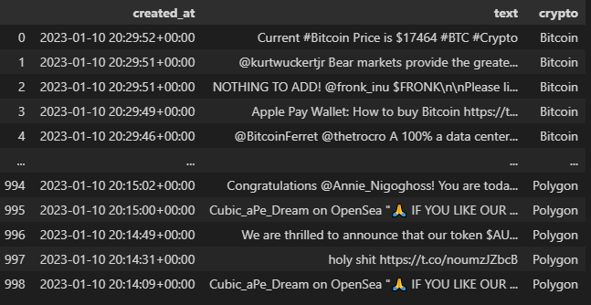
Crawling von Twitterdaten
Verwendung der Twitter API v2 mit Essential Access (max. 100 Tweets pro Request, max. 500.000 pro Monat)
Pro Kryptowährung wird ein Request mit Währungsname als Suchquery gesendet
Speicherung der Ergebnisse in Dataframe

Slide 8
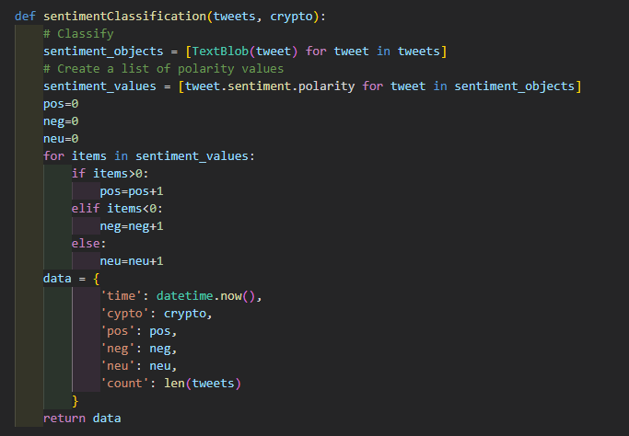
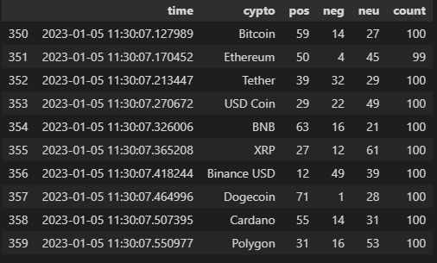
Sentiment Analysis
Verwendung der Bibliothek „TextBlob“
Polarity [-1.0, 1.0] (negativ-positiv) und Subjectivity [0.0, 1.0] (objektiv-subjektiv)
Output TwitterDF als .csv
Notes:
Features
Noun phrase extraction
Part-of-speech tagging
Sentiment analysis
Classification (Naive Bayes, Decision Tree)
Tokenization (splitting text into words and sentences)
Word and phrase frequencies
Parsing
n-grams
Word inflection (pluralization and singularization) and lemmatization
Spelling correction
Add new models or languages through extensions
WordNet integration

Slide 9
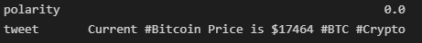
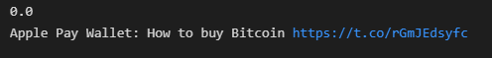
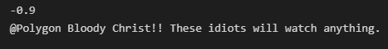
Sentiment Analysis Beispiele

Slide 10
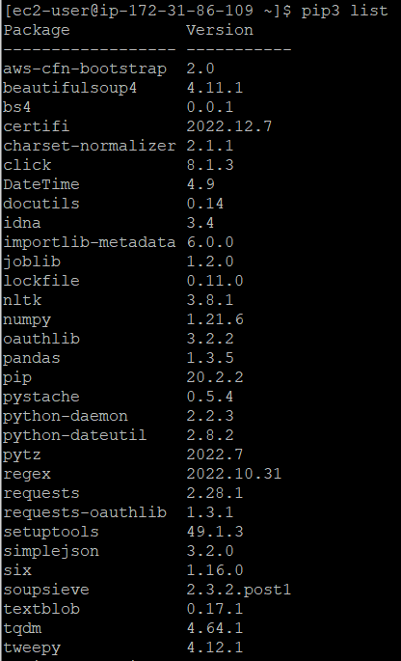
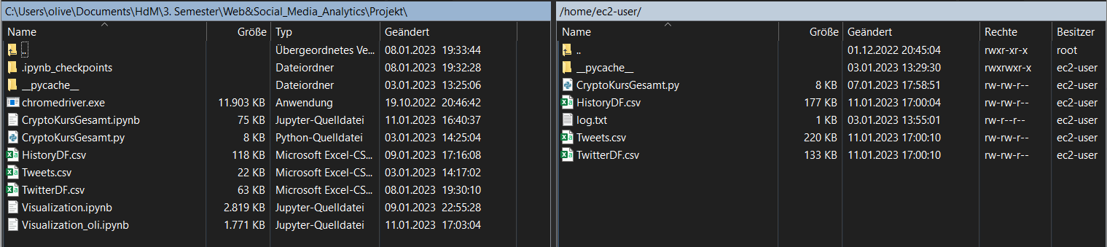
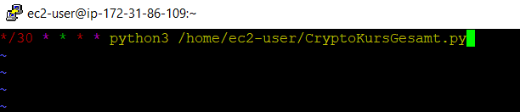
Automatisierung auf Linux Server
1. Installation benötigter Packages via pip:
2. Kopieren des Python Skripts auf Server via WinSCP
Scheduling via Cronjob (alle 30min):
3. Scheduling des Skripts via Cronjob
12.01.2023 / Schabe & Scheug / Web- & Social Media Analytics

Slide 11
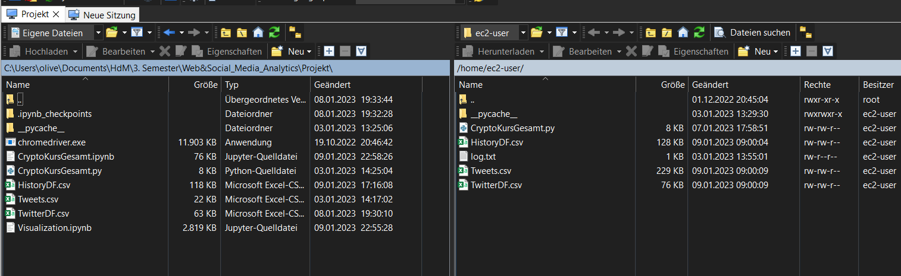
Automatisierung auf Linux Server
4. Vom Skript erzeugte CSV Dateien via WinSCP auf lokalen Rechner kopieren
12.01.2023 / Schabe & Scheug / Web- & Social Media Analytics

Slide 12
Analyse & Visualisierungen
Auf Basis des Webrawling stehen folgende Attribute je Kryptowährung zur Analyse zur Verfügung:
Price in $
24h Change
Positive Tweets
24 Volume
Market Cap
Negative Tweets
Price in $ (Währungskurs): Preis pro Token / Coin der entsprechenden Währung in Dollar
24h Change (Wachstum): Prozentuelle Preisdifferenz der Währung im Markt zwischen jetzt und vor 24 Stunden
24h Volume: Die Anzahl der in den letzten 24 Stunden gehandelten Token
MarketCap (Marktkapitalisierung): Der vollständigee Wert einer Kryptowährung (Preis pro Token multipliziert mit der Anzahl an Tokens in Umlauf)
12.01.2023 / Schabe & Scheug / Web- & Social Media Analytics

Slide 13
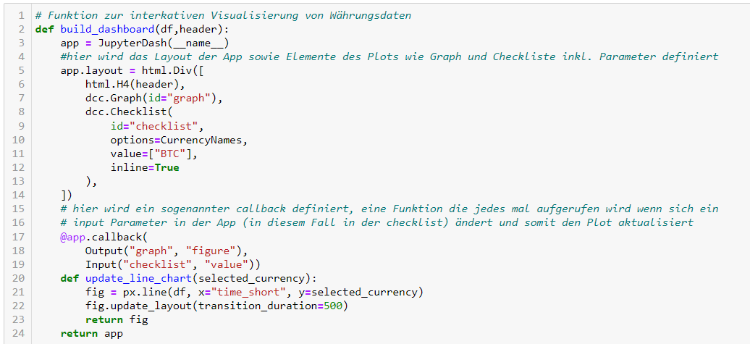
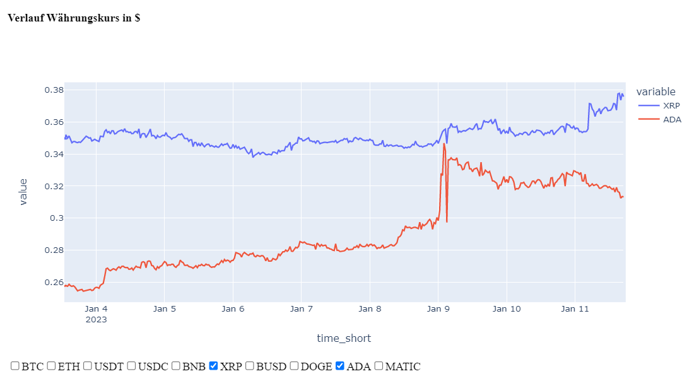
Interaktive Filter mit Plotly Dash
1. Definieren der Funktion:
2. Aufrufen der Funktion & starten der App:
12.01.2023 / Schabe & Scheug / Web- & Social Media Analytics

Slide 14
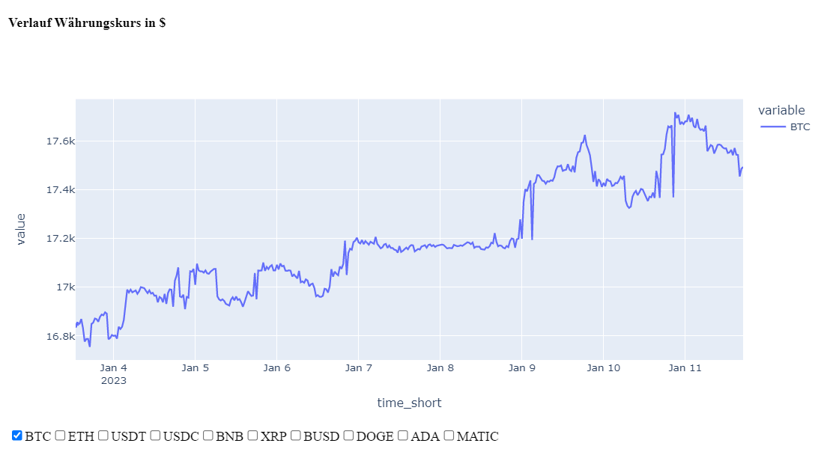
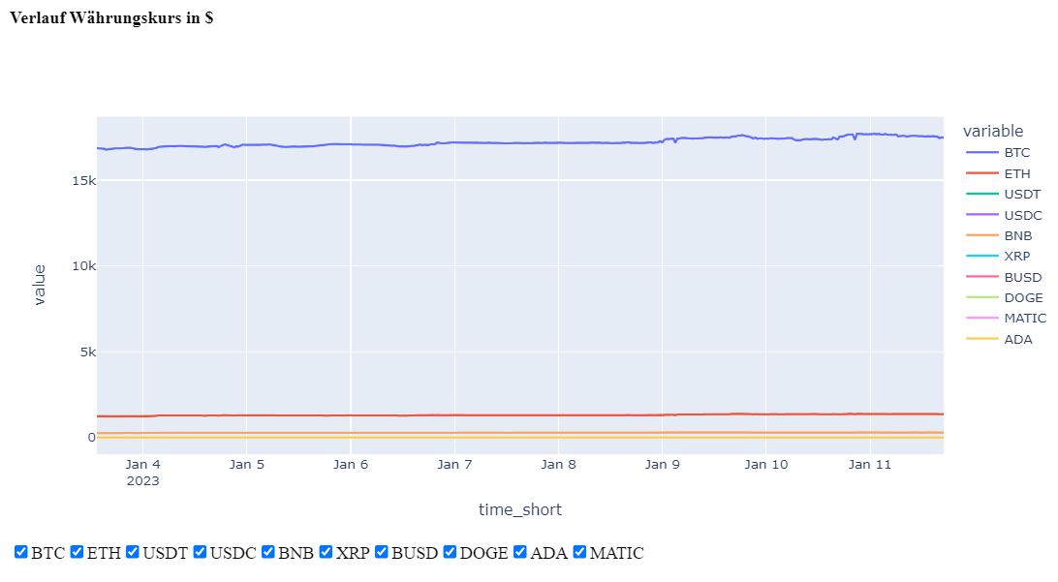
Interaktive Filter mit Plotly Dash
ü
X
ü
12.01.2023 / Schabe & Scheug / Web- & Social Media Analytics

Slide 15
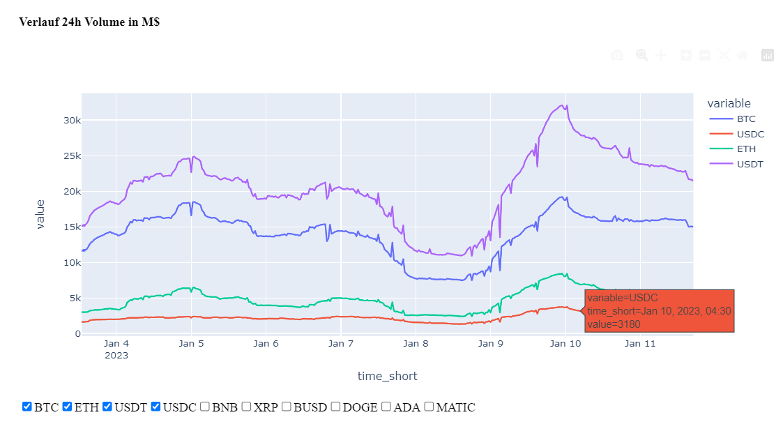
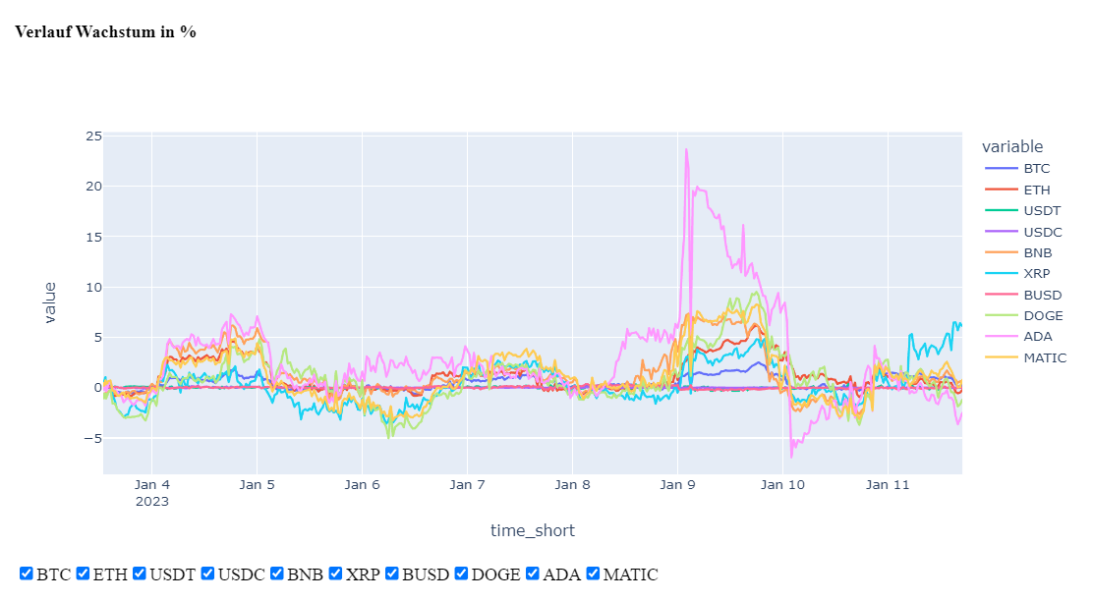
Analyse Zeitverläufe

Slide 16
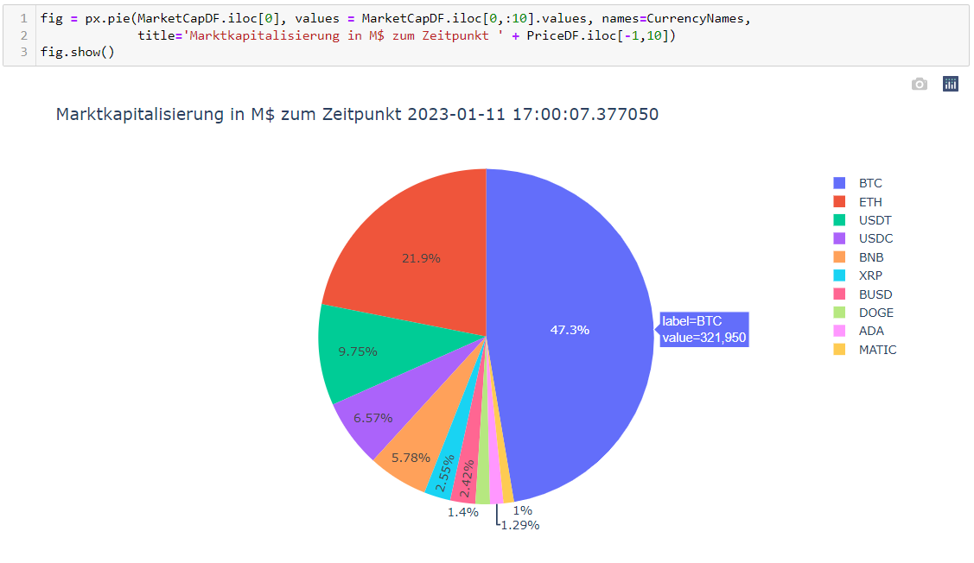
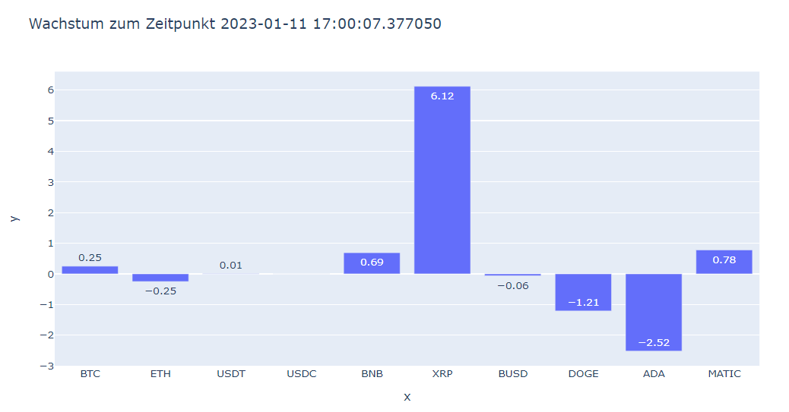
Analyse aktuelleR Werte
12.01.2023 / Schabe & Scheug / Web- & Social Media Analytics

Slide 17
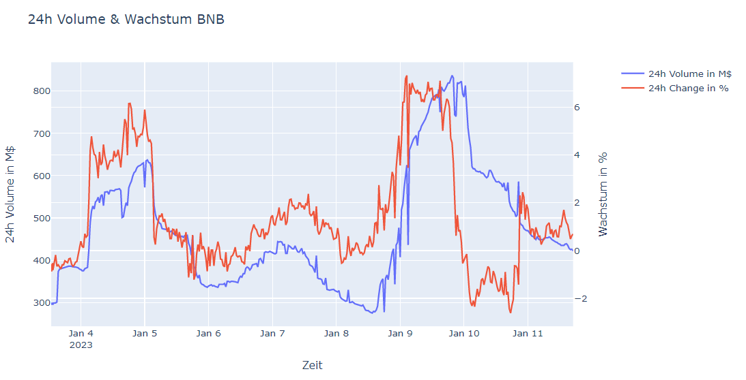
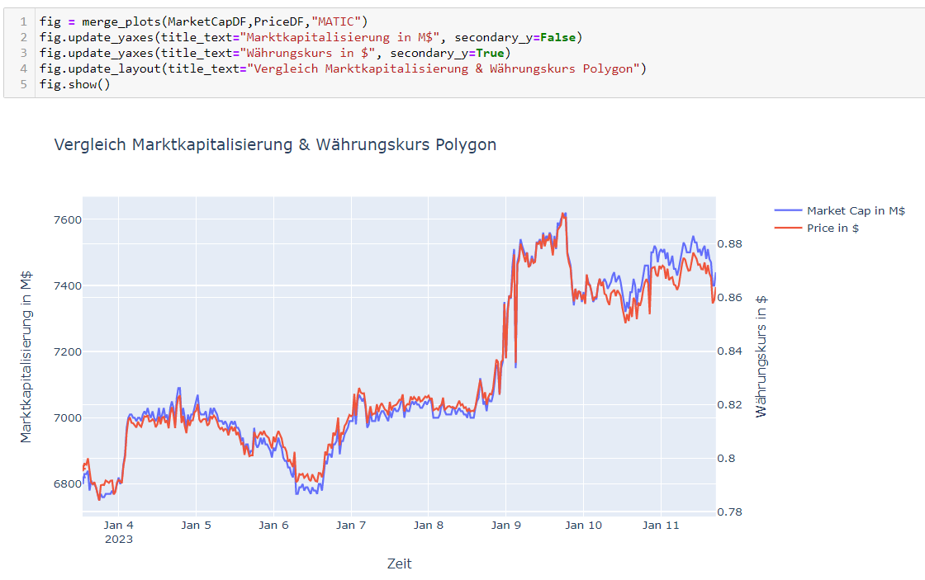
Vergleich verschiedener Attribute

Slide 18
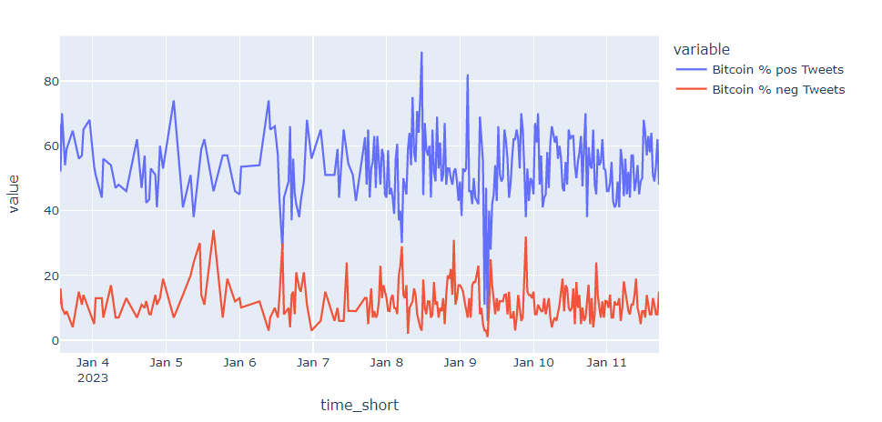
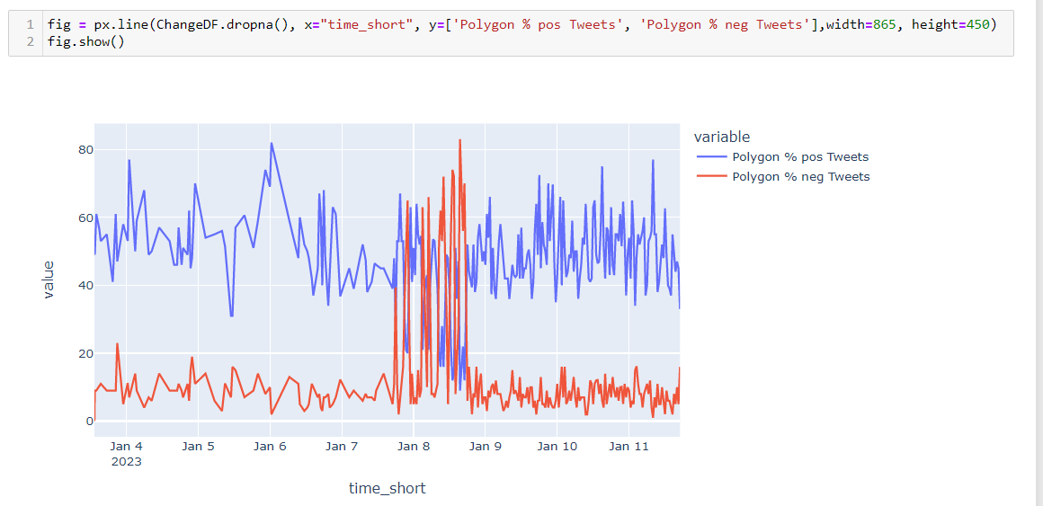
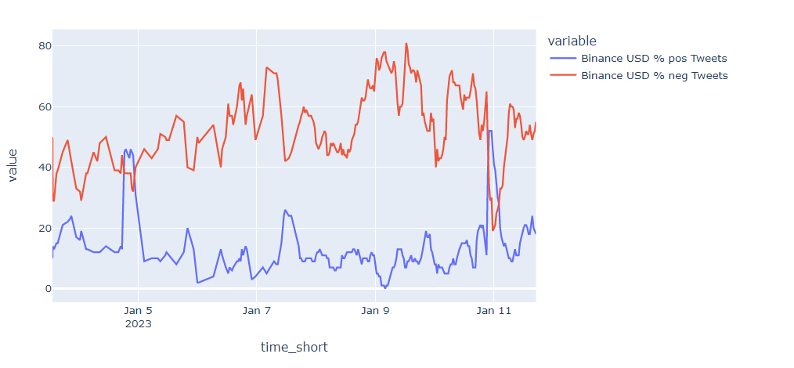
Vergleich positive / negative Twees
Meist durchgehend entweder überwiegend positive oder überwiegend negative Tweets
12.01.2023 / Schabe & Scheug / Web- & Social Media Analytics

Slide 19
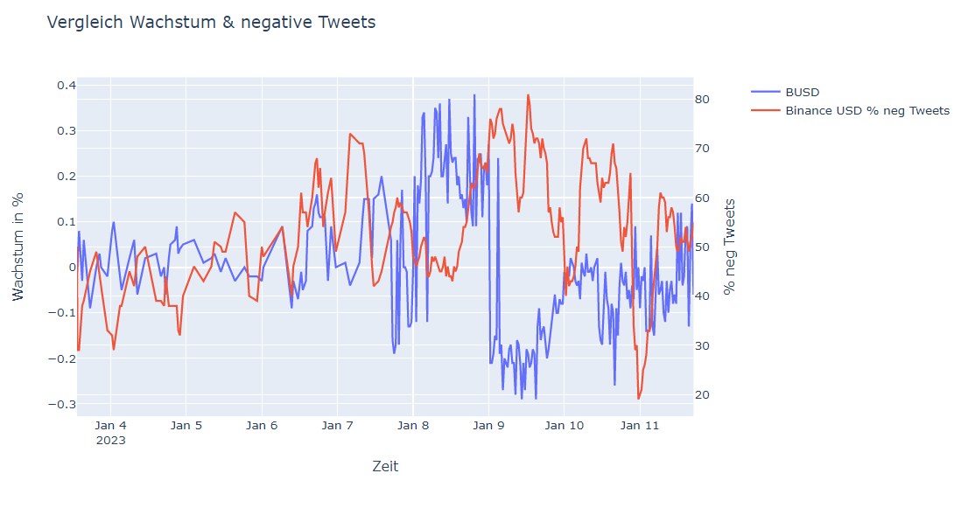
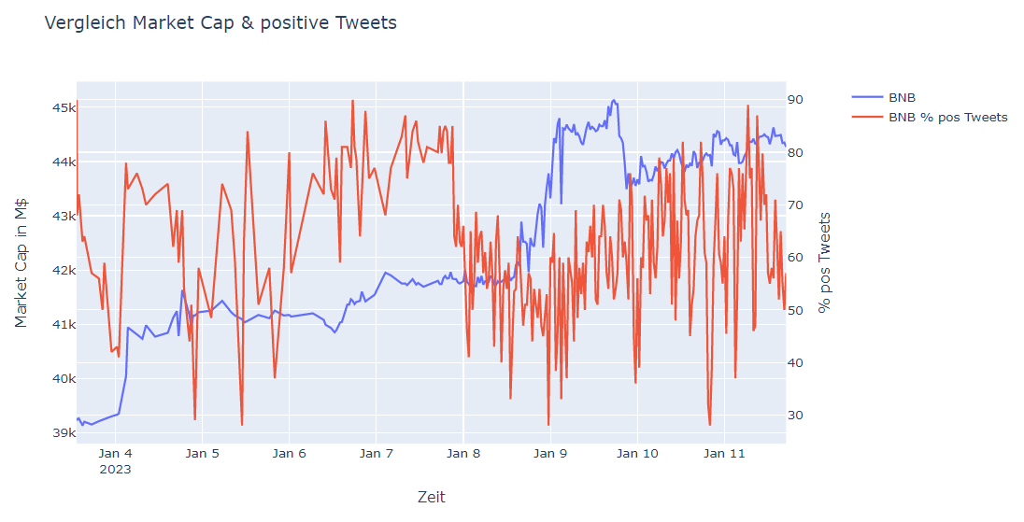
Vergleich Twitter Daten mit anderen Attributen
Korrelation zwischen Tweets und Kursdaten schwer zu erkennen
12.01.2023 / Schabe & Scheug / Web- & Social Media Analytics

Slide 20
Fazit
Währungen verhalten sich oft ähnlich, gleiche Verläufe
Innerhalb einer Währung starke Korrelation zwischen Value Categories (bspw. Wachstum & Preis)
Analyse der Tweets brachte nicht die erhofften Erkenntnisse
Analysen mit Twitterdaten basieren auf Sentiment Analysis von TextBlob Häufige fehlerhafte Klassifikation führt zu falschen Analyseergebnissen
Prüfung und Vergleich mit weiterer Sentiment Analysis Bibliotheken sinnvoll

Slide 21
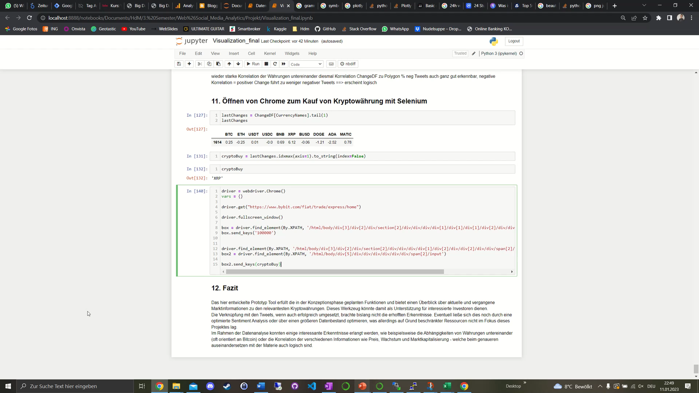
Jetzt in Kryptowährung investieren!!!

